Slide 1
DLL的入口DllMain函数

Slide 2
DllMain入口函数
BOOL APIENTRY DllMain( HMODULE hModule,
DWORD ul_reason_for_call,
LPVOID lpReserved
)
hMoudle为指向自身句柄
ul_reason_for_call为调用原因
lpReserved区分静态加载和动态加载

Slide 3
DLL_PROCESS_ATTACH
一个程序要调用Dll里面的内容，先要把Dll文件映射到进程
的地址空间，每个进程的第一次将一个Dll文件映射到进程
的地址空间时，系统就会调用该Dll的DllMain函数，调用原
因为DLL_PROCESS_ATTACH。静态加载lpReserved为非
NULL，动态加载为NULL。

Slide 4
DLL_PROCESS_DETACH
当Dll被从进程的地址空间解除映射时，系统调用DllMain，传递
DLL_PROCESS_DETACH，当处理该值时，会执行进程相关清理
工作。
1.FreeLibrary解除Dll映射，此时，lpReserved为NULL。
2.进程结束后会解除Dll映射，此时，lpReserved为非NULL。

Slide 5
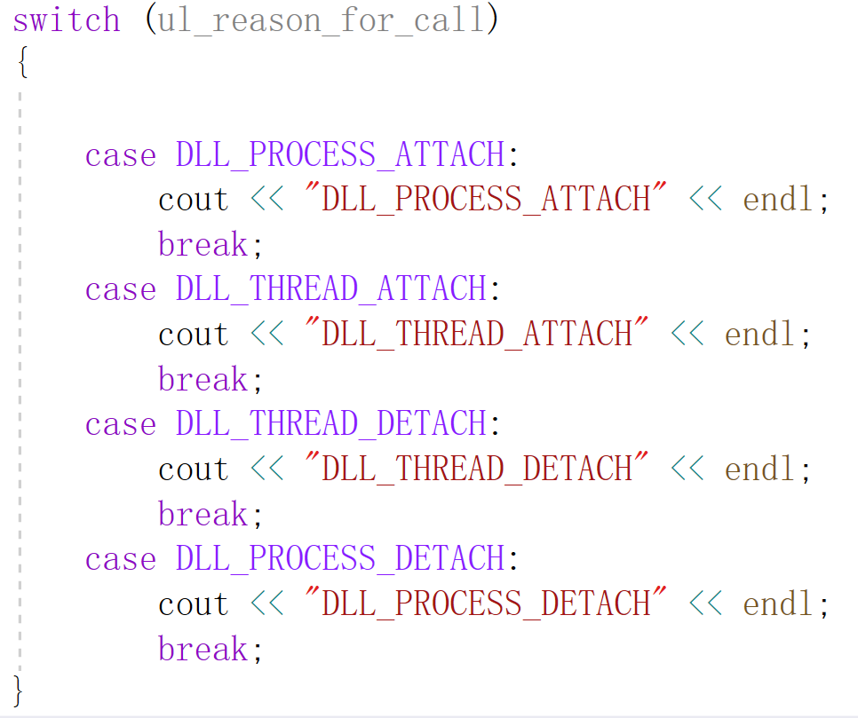
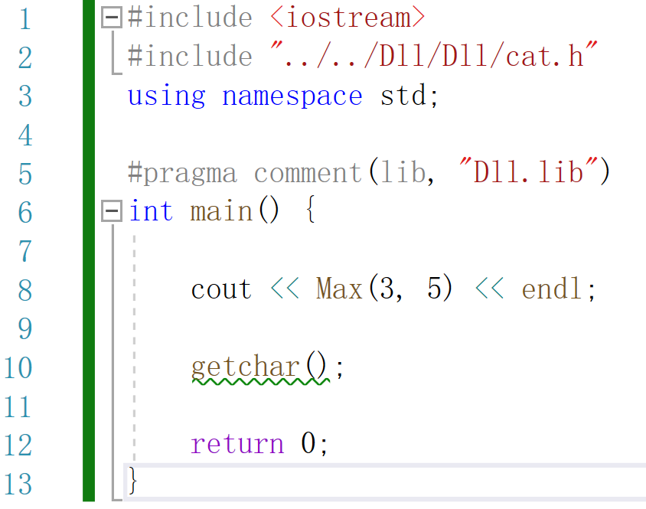
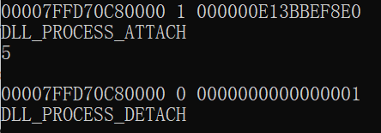
静态调用

Slide 6
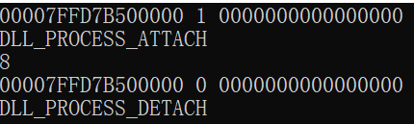
动态调用
typedef int (*PMAX)(int, int);
int main() {
HMODULE hModule = LoadLibrary(TEXT("Dll.dll"));
PMAX pMax = (PMAX)GetProcAddress(hModule, "Max");
cout << pMax(7, 8) << endl;
FreeLibrary(hModule);
return 0;
}

Slide 7
DLL_THREAD_ATTACH
当进程创建一个线程时，系统查看当前映射到地址空间中的
所有Dll文件映像。新创建的线程负责执行这次的Dll的DllMain
函数，值为DLL_THREAD_ATTACH。只有当所有的Dll都处理完
这一通知后，系统才允许进程执行它的线程函数。

Slide 8
DLL_THREAD_DETACH
如果线程调用了ExitThread来结束线程（线程函数返回时，
系统也会自动调用ExitThread），系统查看当前映射到进程
空间的所有Dll映像，并通过DLL_THREAD_DETACH来调用
DllMain函数，通知所有的Dll执行线程级的清理工作。

Slide 9
线程函数调用
DWORD WINAPI ThreadProc(LPVOID lpParameter) {
cout << Max(7, 9) << endl;
return 0;
}
CreateThread(0, 0, ThreadProc, 0, 0, 0);

Slide 10
谢谢观看

